Slide 1
Razvoj igrice
Space Advanture
Mješovita srednja tehnička škola Travnik
Projekat učenika IV2:
Hamzić Zaim
Bešo Anis
Suljić Abdurahman
Bešo Kemal
Mentor: Krnjić Nešad, prof.

Slide 2
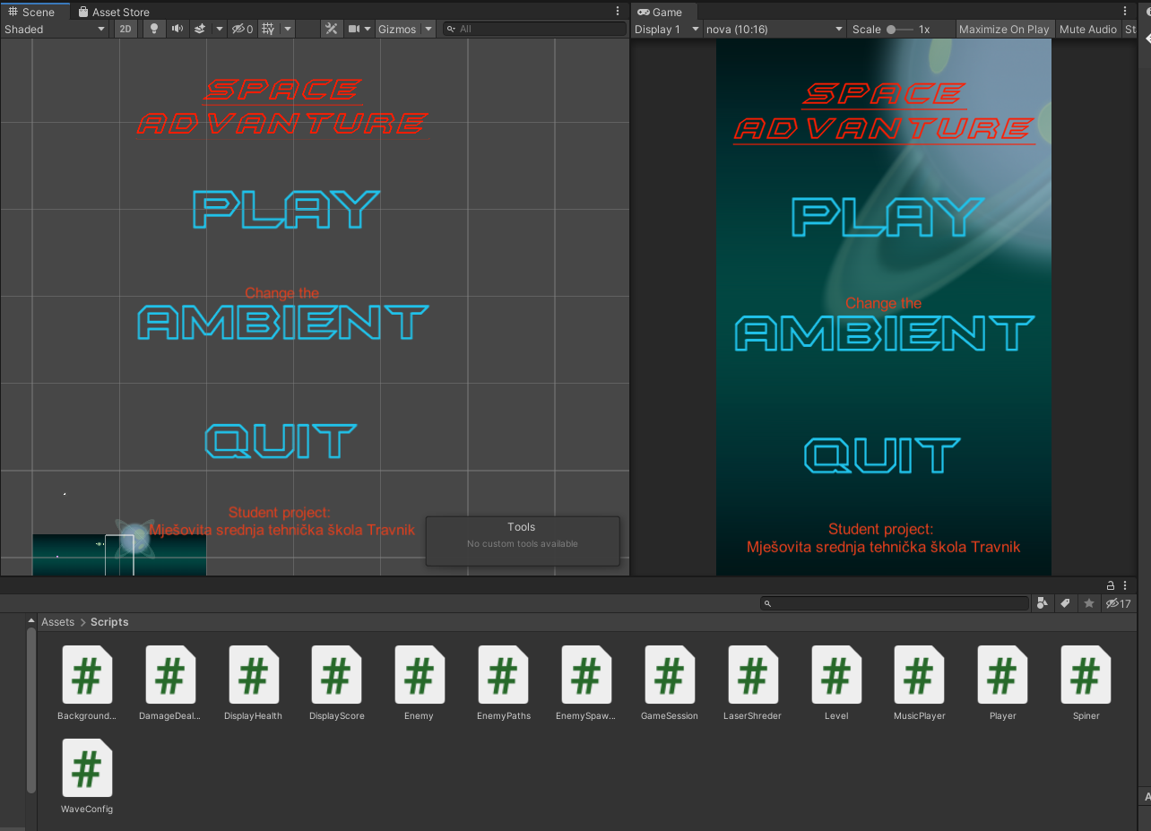
U idućim slajdovima biti će pojašnjeni osnovni koncepti razvojnog okruženja Unity te principi rada igre „Space Advanture”:

Slide 3
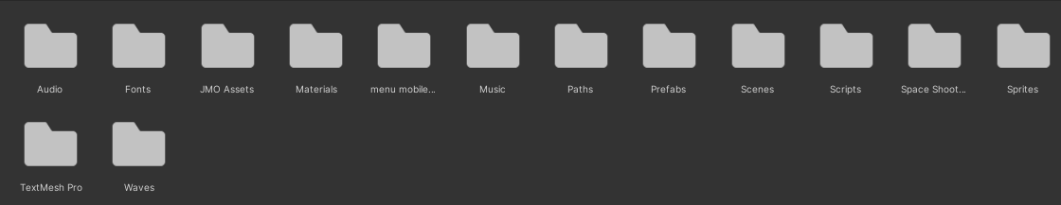
Osnovni elementi od kojih se igra sastoji(muzika, slike karaktera, skripte, putanje neprijatelja, pozadina ...itd) su grupusani u odgovarajuće foldere:

Slide 4
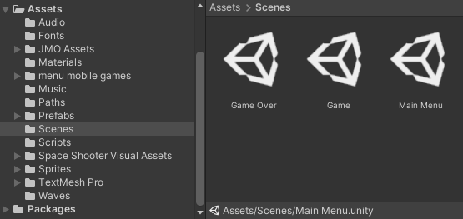
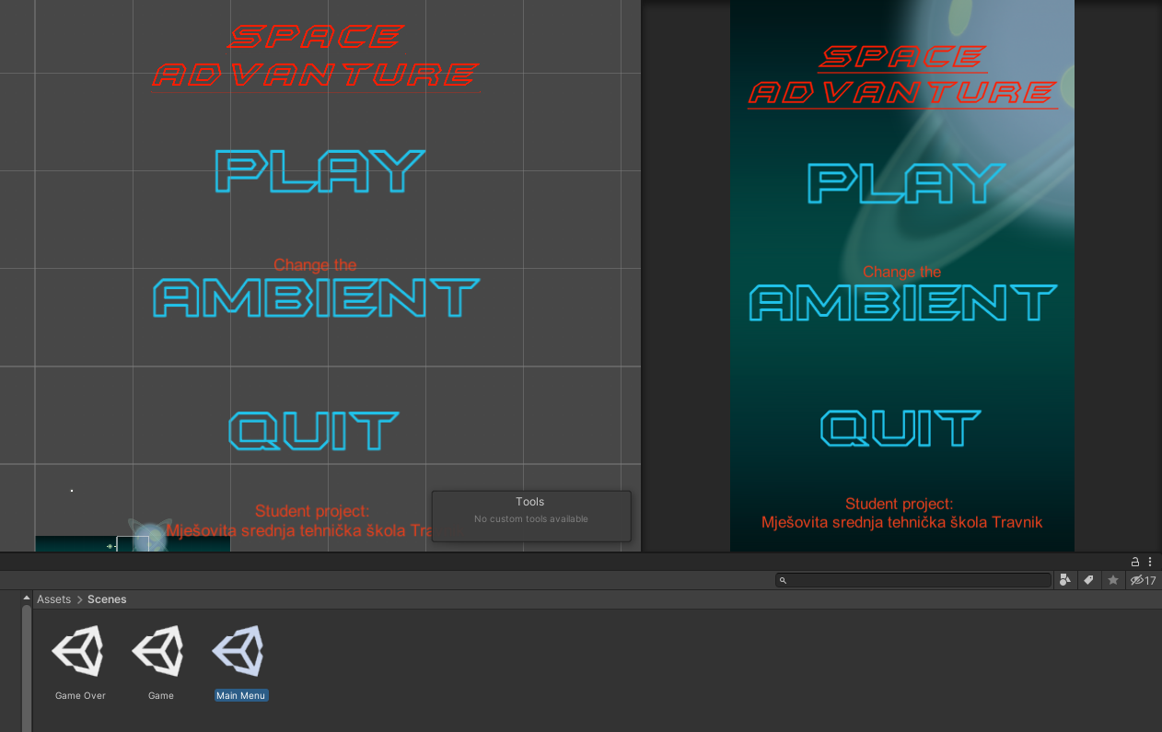
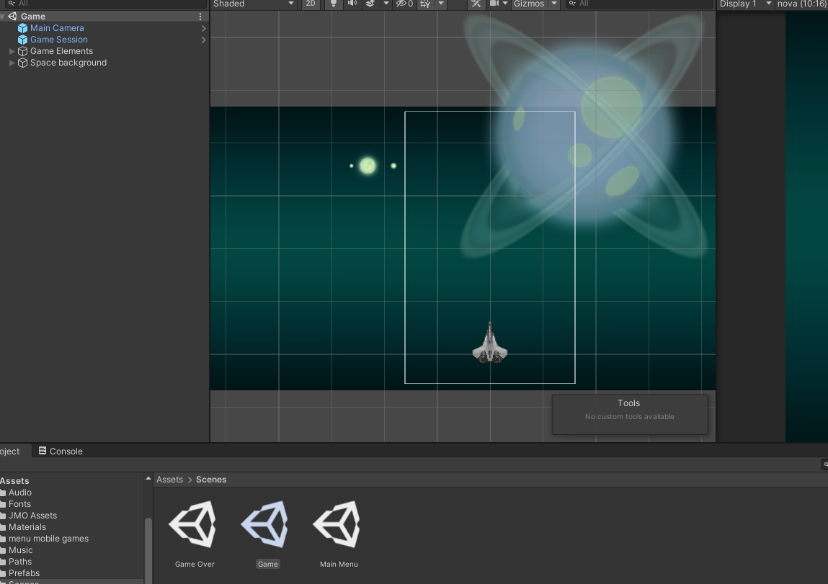
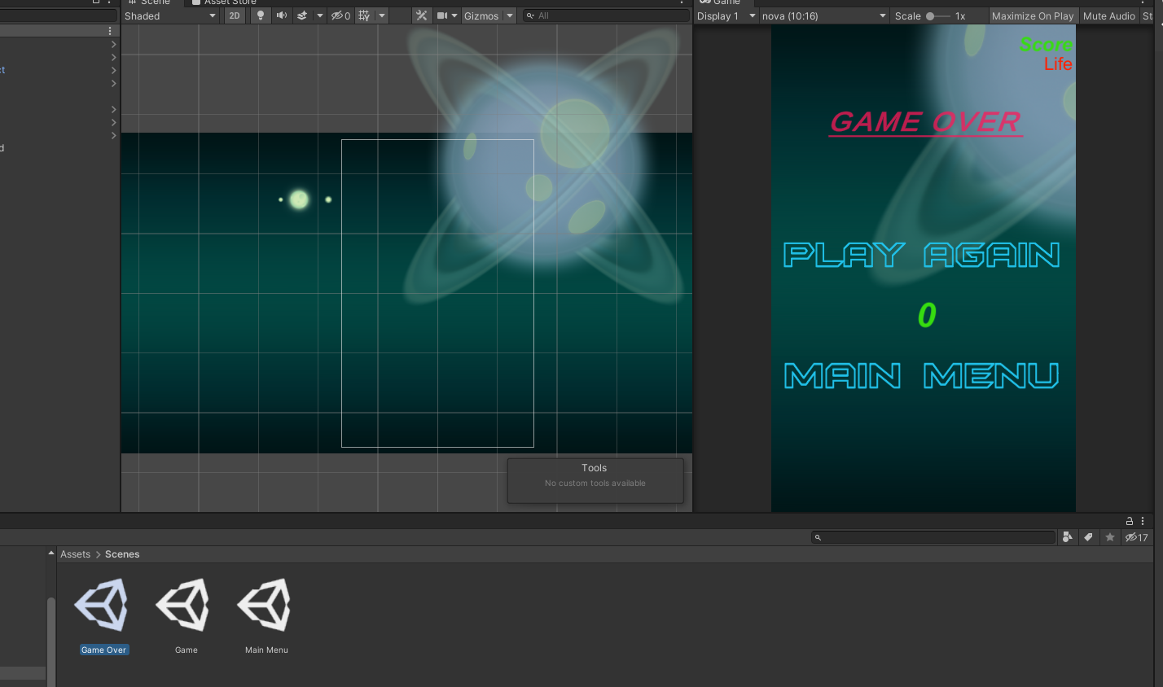
Sama srž igre se sastoji od 3 dijela(scene) kroz koje igrač prolazi klikom odgovarajućeg dugmeta.

Slide 5
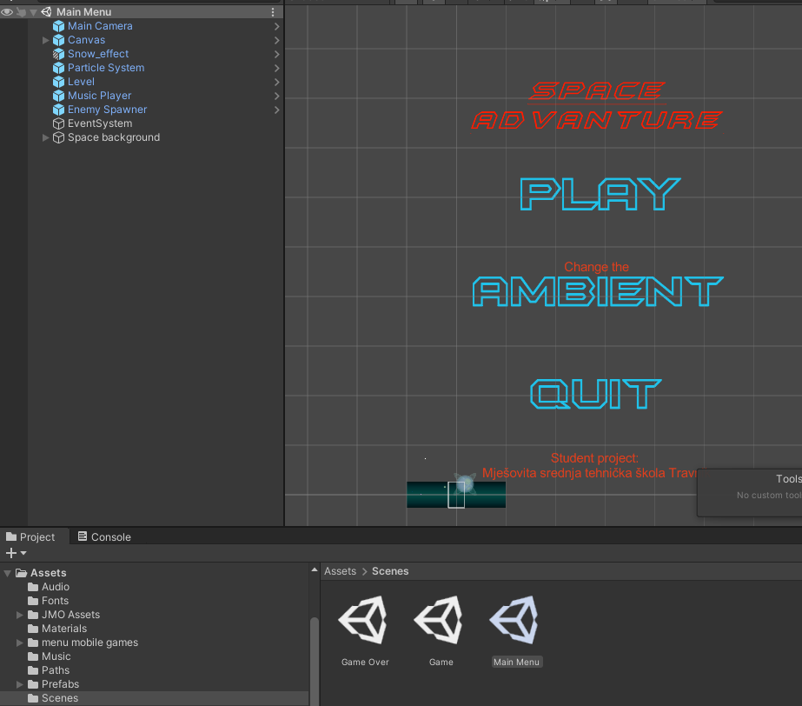
Main Menu(glavni izbornik)
Svaku scenu funkcionalnom čine objekti
(game objects)

Slide 6
Game scena (scena ukojoj igrač igra igru)
se sastoji iz više skripti i komponenti koje će biti pojašnjene u idućim slajdovima.
Neki od njih su:
-Enemy Spawner (kreator neprijateljskih karaktera)
-Level (objekt koji čuva istoimenu skriptu zaduženu za prelazak s jedne u drugu scenu)
-Music Player, sadrži jednostavnu skriptu u kojoj je implementiran tzv. singelton patern (objekt se ne uništava prelskom u drugu scenu.)

Slide 7
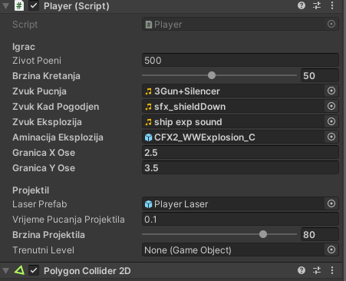
Player
-Sprite je slika (jpg) karaktera, u igri predstavlja 2D model
-Istoimenom skirptom Player objekt Player također
pohranjuje audio fajlove, animacije te drugi objekt (Projektil)
Također uključuje Polygon Collider
čija je svrha aktivacija određenog
mehanizma prilikom detekcije
kolizije.

Slide 8
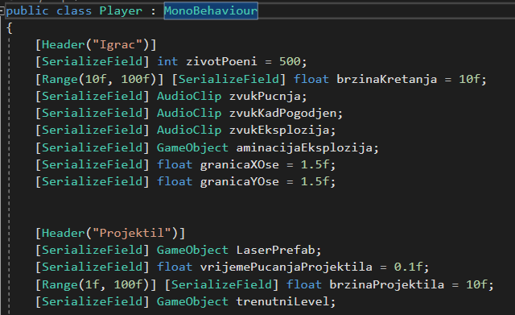
C# kod prethodno navedene skripte (Player)

Slide 9
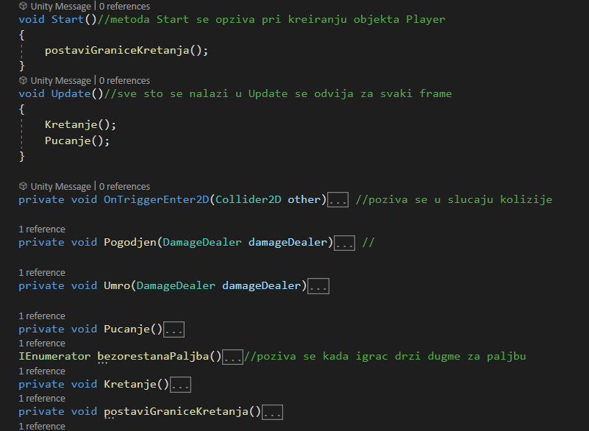
Ostatak koda skripte Player

Slide 10
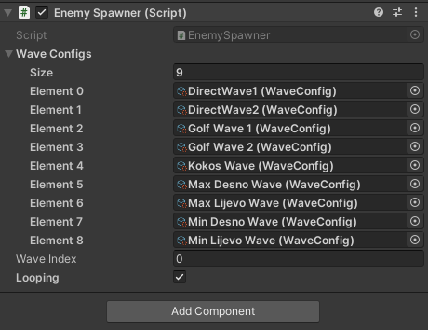
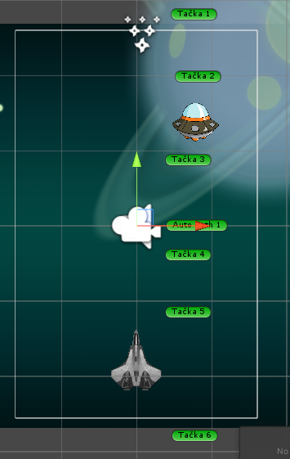
Neprijateljski karakter je kreiran na tački 1
te se kreće prema idućoj. Kada dođe to posljednje tačke karakter se uništava osim
ako nije već prethodno uništen od strane igrača.

Slide 11
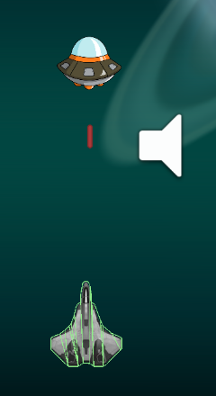
Svaki od karaktera i objekata (svemirski brod, projektil, prepreka) u igri posjeduje svoj collider
koji će pokrenuti određenu radnju ovisno o tipu kolizije tj. onom objektu koju je izazvao koliziju.
Primjer:

Slide 12
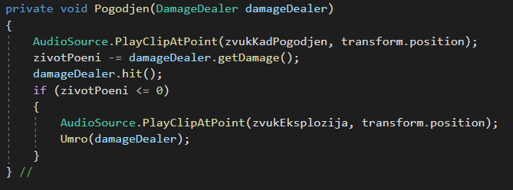
Svaki pogodak kao posljedicu ima poziv metode „Pogodjen”. U slučaju da zivotni poeni postanu manji ili jednaki 0 poziva se metoda samouništenja te se zavrsava igra i prelazi se u „GameOver” scenu iz koje je moguć povratak ili u „MainMenu”(gl. Izbornik) ili „Game”(novi početak igre).
Primjer:

Slide 13
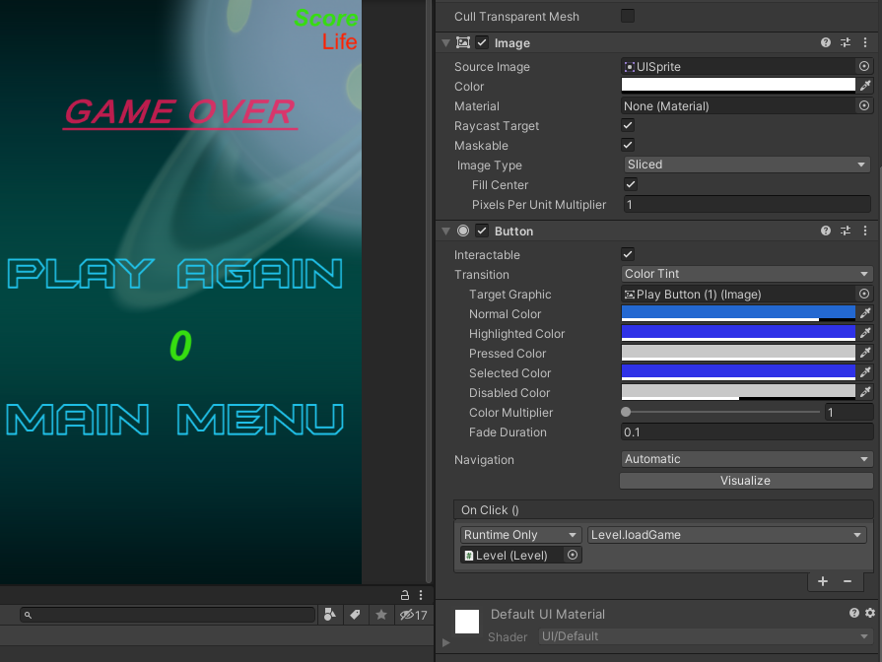
Prikaz Game Over scene:
Svaka scene ima level game objet te klikom na odgovarajuće dugme poziva se istoimena level skripta i prebacuje igrača u iduću scenu.

Slide 14
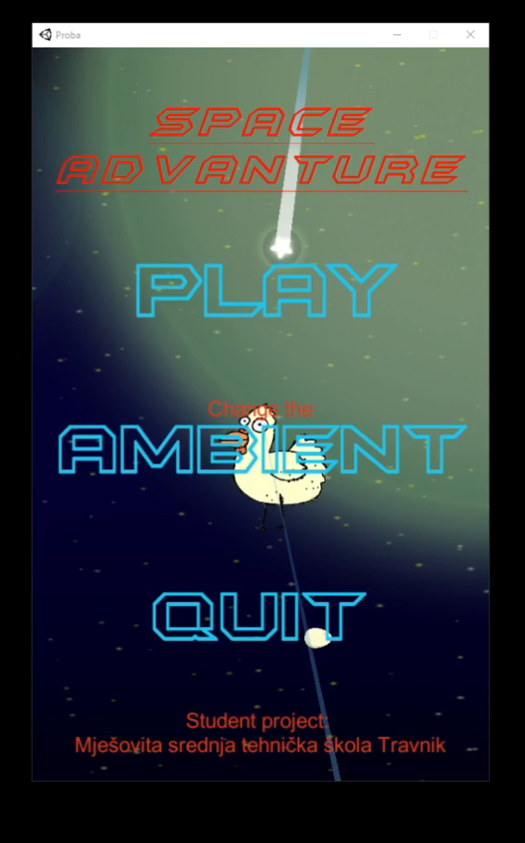
Slijedi kratka video
demonstracija:

